Slide 1
ゼミ第１２回進捗報告
23RD602 ホウエイセイ

Slide 2
メイン
敵システムの再設計
  構造の革新
  データ駆動型アプローチ採用

Slide 3
現状と課題
前回は簡易ダミー敵の実装完了
問題点：
  敵の種類が増えるたびにprefabの複製が必要
  各敵のStateを制作するのも面倒

Slide 4
新システムのアプローチ
データ駆動型
構造の革新：
  ロジックとデータを完全分離
  共通の「殻（BasePrefab）」と「魂（scriptableObject）」を注入することで、異なる敵を生成することができる
進捗：現在、この新アーキテクチャを実装中。本日はその構造設計について発表する。

Slide 5
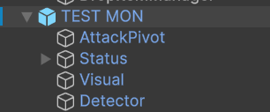
敵システム
オブジェクト構造
TestMon（Base Prefab）: 全ての敵の共通基盤
Status:
  HP、攻撃力などの数値を管理。ScriptableObjectからデータを読み込む。
Visual:
  スプライトやアニメーション管理。ロジックと切り離すことで、見た目の差し替えを容易に。
Detector:
  プレイヤー検知専用パーツ。視界範囲や接触判定を行う。
AttackPivot:
  攻撃判定の発生源。本体とは独立して回転・制御可能。
意図: 機能ごとにコンポーネントを分離（疎結合）し、バグの特定と機能拡張を容易にする。

Slide 6
敵システム
AI構造概要
複合構造（Composite Structure）を採用
EnemyBrain（メインAI）:
  有限ステートマシン（FSM）で敵の状態遷移を管理。
主なState:
  Idle: 待機・索敵
  Patrol: 巡回（固定ルート or ランダム）
  Chase: プレイヤー発見・追跡
  Battle: 攻撃範囲内到達・戦闘モード
役割: 「今、何をするべきか」という意思決定のみを行う。具体的な攻撃処理は行わない。

Slide 7
敵システム
戦闘管理システム（SkillPool）
SkillPoolの役割:
  BattleState移行後の戦闘行動を一括管理。
具体的な機能:
  スキル管理: 敵が持つスキル（攻撃技）のリスト保持。
  CD管理: 各スキルのクールダウン計算。
  実行判断: 「距離」と「CD」を見て、Brainに「今攻撃可能か」を通知。
メリット:
  Brainのコードを汚さずに、攻撃パターンの追加・変更が可能。
  近距離・遠距離など異なる攻撃タイプを、スキルの入れ替えだけで実現。

Slide 8
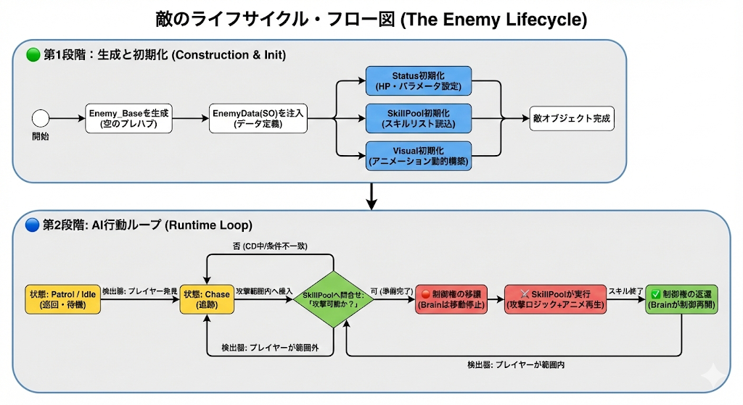
データフロー（全体像）
Start():
  Enemy_Baseが生成される。
Load Data:
  StatusがEnemyDataSO（敵の設計図）を読み込む。
Initialize:
  Visualがスプライトを変更。
  SkillPoolがスキルリストをロード。
Run AI:
  EnemyBrainがパトロールを開始。

